Slide 1
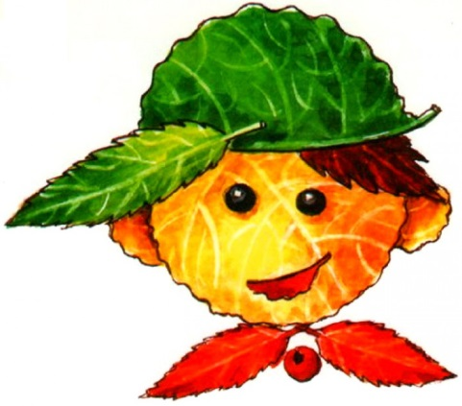
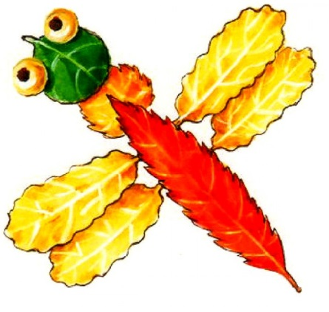
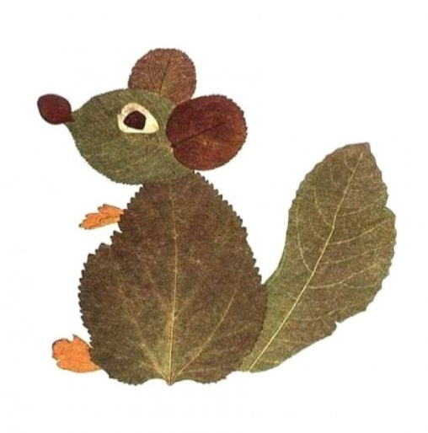
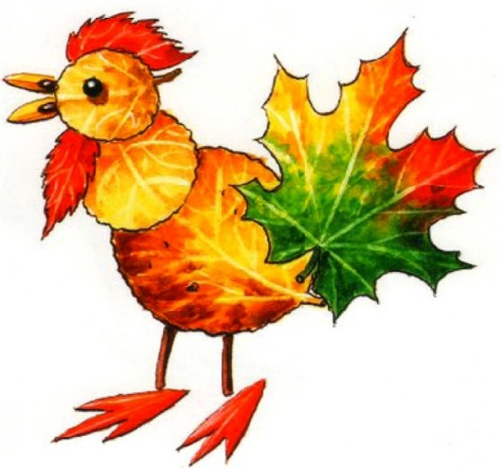
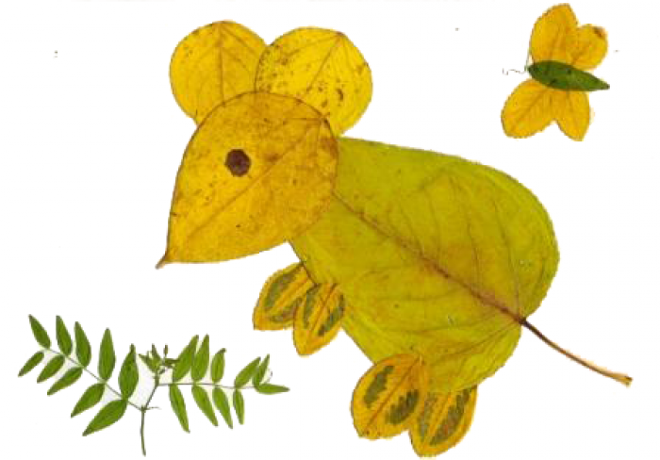
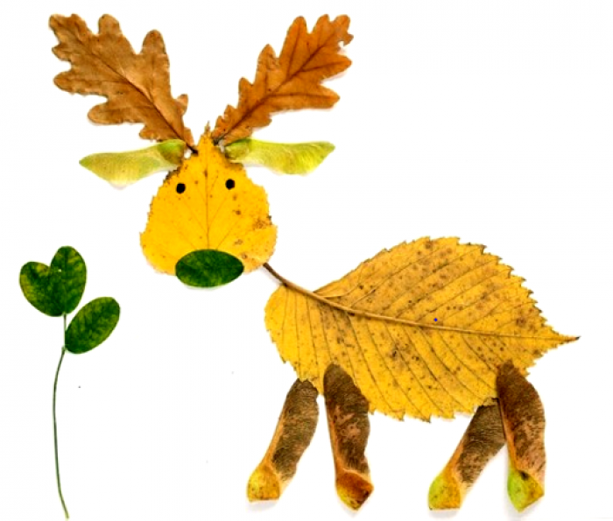
Аплікації з осіннього листя

Slide 2
Збір красивих листя в погожий осінній день - захоплююче заняття. А після повернення додому хочеться якось зберегти це пишність або використовувати його для створення чогось красивого - матеріал просто сам напрошується на це! Цікавіше всього зробити з різнокольорових осіннього листя різні композиції та аплікації. Цей вид творчості розвиває фантазію та уяву малюка. В ньому образи можна створювати з готових форм, лише накладаючи їх один на одного, а не вирізати їх з паперу. А колірна палітра листопада заткне за пояс будь-самий великий набір кольорового паперу!
Завдання для самостійної роботи:
Виконати аплікацію з листя ( 5 б.) зразок вчителя до уроку вибір тематики за студентом.
На вибрану тематику і виконаний зразок аплікації з листя Скласти конспект з уроку «Дизайн і технології» ( 2 клас) ( 5 балів)
Виконати конструювання з дистя « Рози з кленового листя»( 5 б)

Slide 3
ВАМ ЗНАДОБЛЯТЬСЯ: Різнобарвне осіннє листя Кольоровий картон або оксамитовий папір Клей ПВА (можна використовувати клей з крохмалю або гумовий клей) Кисть Ножиці Пінцет Клейонка

Slide 4
СУШКА ОСІННЬОГО ЛИСТЯ Аплікації можна робити як з свіжозібраних листків, так і засушених. Якщо ви хочете зберегти листя, можна порекомендувати два способи сушіння. Перший, всім відомий, спосіб - вкладання листя між сторінками старої непотрібної книги. Кожен листочок краще прокласти з обох сторін паперовою серветкою. Другий спосіб - експрес-сушіння листків за допомогою праски. Тільки пам'ятайте, що листя не стерильні, тому краще гладити їх на поверхні, яку потім не шкода викинути, наприклад, на великих аркушах паперу. Зверху на аркуш перед прасуванням теж потрібно покласти лист газетного паперу або паперову серветку.

Slide 5
ТЕХНІКА АПЛІКАЦІЇ З ОСІННЬОГО ЛИСТЯ Перед тим, як почати роботу, застелити стіл клейонкою, щоб не перебруднити його клеєм. Приготуйте основу - лист картону, зібрані листя, ножиці, клей, пінцет. Спочатку потрібно придумати майбутню картинку. Потім скомпонувати її на окремому аркуші. І тільки потім почати приклеювати окремі частини-листочки до основи. Клей краще всього наносити крапельками по краях. Якщо ви будете наносити клей на всю поверхню листа, то при сушінні аплікації він покоробиться. Готову картинку потрібно покласти під прес на один-два дні. Не забудьте зробити для неї рамку!

Slide 6
ВИДИ АПЛІКАЦІЙ Накладна аплікація. Спробуйте почати роботу з придумування картинок, не требущіх вирізання з листя ніяких деталей, а створюваних з допомогою накладення листя. Таких картинок можна придумати дуже багато: метелики, грибочки, курчата і інші пташки... Відсутні елементи можна намалювати фломастером або з інших природних матеріалів. Силуетна аплікація. У цьому вигляді аплікації зайві частини листочки відрізаються, щоб вийшло саме те, що задумав маленький художник. Модульна аплікація (мозаїка). З допомогою цієї техніки картинка створюється шляхом наклеювання безлічі однакових або близьких за формою і розміром листочків (або, наприклад, насіння клена). Так можна зробити луску рибки, хвіст півня або жар-птиці. Симетрична аплікація. Використовується для створення окремих образів або цілих картин, що мають симетричне будову, а також для отримання двох абсолютно однакових зображень (наприклад, відображення у воді). Для цього потрібно підбирати схожі листочки, щоб отримати зображення з його «відбиттям» або симетричне саме по собі («Метелик», «Стрекоза», «Пейзаж з озером», «Човник на річці»).

Slide 7
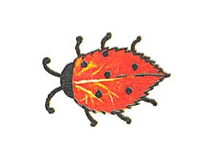
Накладна аплікація

Slide 8
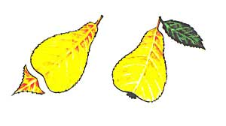
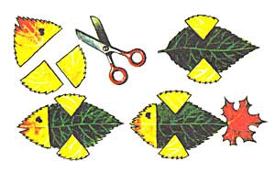
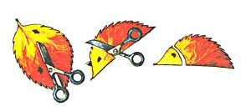
Силуетна аплікація

Slide 9
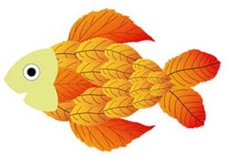
Модульна аплікація (мозаїка)

Slide 10
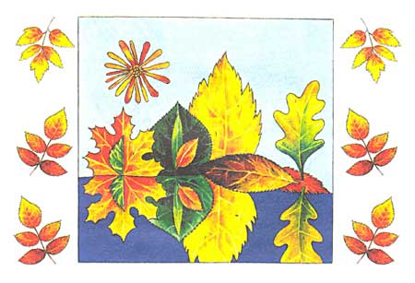
Симетрична аплікація

Slide 11
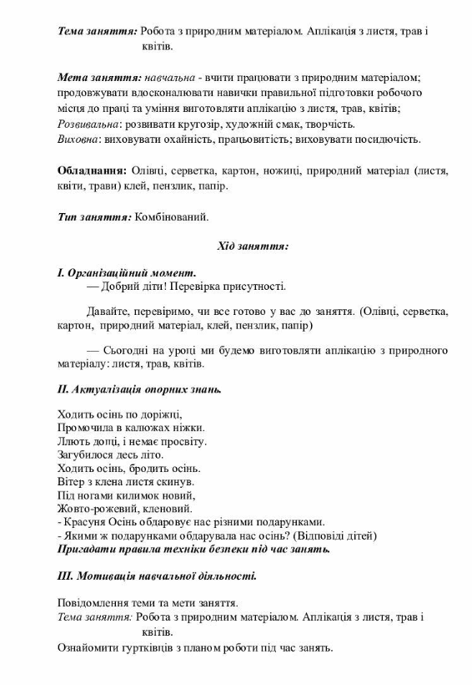
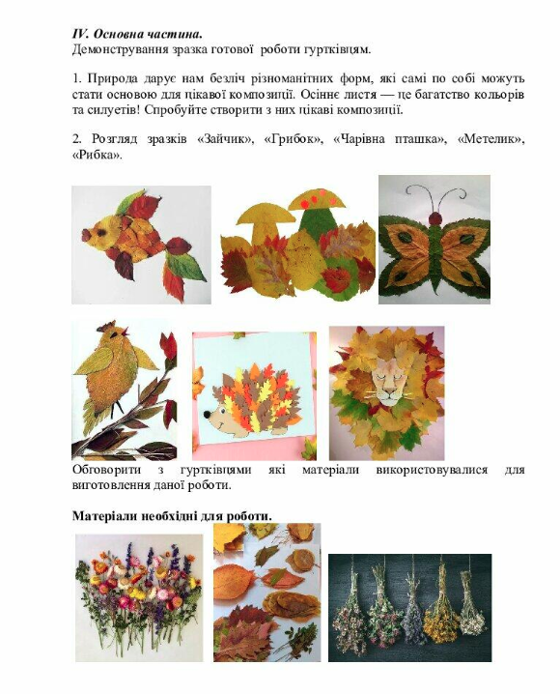

Slide 20
